Slide 1
Thứ sáu, ngày 29 tháng 11 năm 2024
TOÁN
Bài 30
MI-LI-MÉT

Slide 2
Khởi động

Slide 3
Bắt đầu

Slide 4
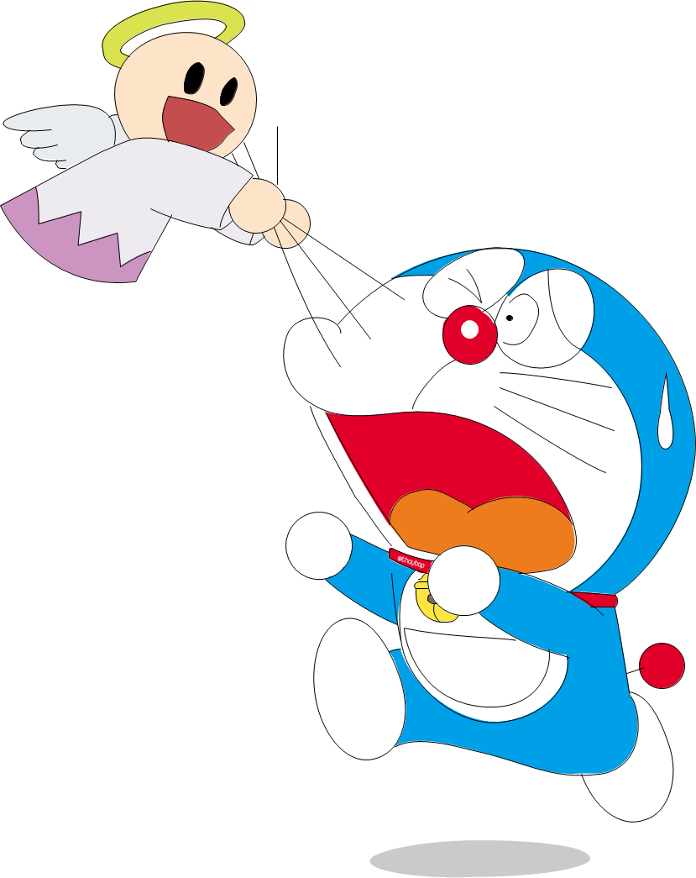
Yeahhh,
Đúng rồi!
Mình thích màu này!
90 : 3 = ?
Huhu,
chưa chính xác rồi!
Bạn chọn lại nha.
20
30
40
90
Thầy cô nhấp chuột 1 lần để hiện câu hỏi. Nhấp thêm 1 lần để hiện các đáp án
Thầy cô nhấp vào chiếc chuông ở màu mà học sinh chọn để kiểm tra đáp án
Sau khi HS trả lời xong, thầy cô nhấp chuột hoặc phím -> để đến câu hỏi tiếp theo

Slide 5
Yeahhh,
Đúng rồi!
Mình thích màu này!
9 gấp lên 3 lần được bao nhiêu?
Huhu,
chưa chính xác rồi!
Bạn chọn lại nha.
18
12
27
6
Thầy cô nhấp chuột 1 lần để hiện câu hỏi. Nhấp thêm 1 lần để hiện các đáp án
Thầy cô nhấp vào chiếc chuông ở màu mà học sinh chọn để kiểm tra đáp án
Sau khi HS trả lời xong, thầy cô nhấp chuột hoặc phím -> để đến câu hỏi tiếp theo

Slide 6
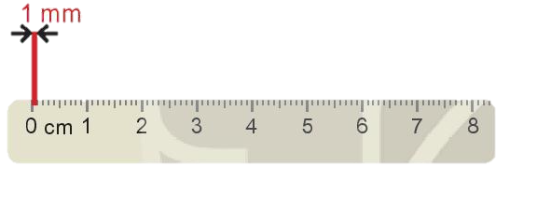
Khám Phá
Mi – li – mét là một đơn vị đo độ dài
Mi – li – mét viết tắt là mm
1cm = 10 mm; 1m = 1000 mm

Slide 7
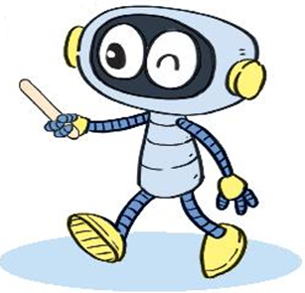
Mi-li-mét có thể dùng để đo độ dày của một vật
Que kem này
dày 1mm

Slide 8
Em hãy đo độ dày quyển sách giáo khoa Toán 3 tập 1
Hoạt động nhóm đôi

Slide 9
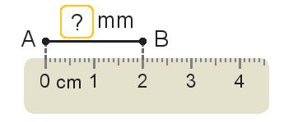
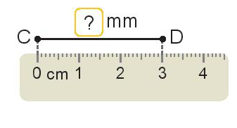
Hoạt động
1
Số
?
Gợi ý:
- Quan sát hình vẽ và xác định độ dài mỗi đoạn thẳng theo đơn vị cm.
- Áp dụng cách đổi 1cm = 10mm.

Slide 10
1
Số
?
20
30

Slide 11
2
Số
?
10
?
1
a) 1cm = mm
1m = mm
?
b) 10 mm = cm
100 mm = m
?
1000
1
?
60
?
c) 6 cm = mm
2 cm = mm
20
?

Slide 12
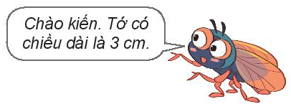
3
Bạn nào dài hơn?
Gợi ý:
Đổi 3 cm về đơn vị mm theo cách đổi
1 cm = 10 mm.
- So sánh độ dài của kiến và ve sầu rồi kết luận.

Slide 13
3
Bạn nào dài hơn?
Ta có 3 cm = 30 mm
Mà 30 mm > 3 mm
Vậy ve sầu dài hơn kiến.

Slide 14
Củng cố - dặn dò

